Slide 1
NSVL peale II maailmasõda
26, 32, 43

Slide 2
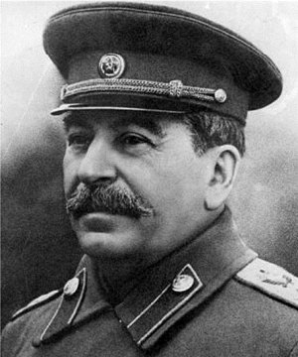
Hilisstalinism
II maailmasõja võit, kuid esines tugev ebakindlus:
Suurima sõjaväe ülevalpidamine
Käsumajanduse mõju
Lääneriikide mõju
Jossif Stalin – 1922-1953
KK sekretär

Slide 3
Majandus
1946-47 nälg Ukraina ja Valgevene NSVs (USA abi 250 mln)
GULAGi ehk vangilaagrite osa majanduses
Tööstuse (eriti sõjatööstuse) eelisarendamine
1947 kaardisüsteemi kaotamine, defitsiit, hinnatõus
Vastastikuse Majandusabi Nõukogu - 1949

Slide 4
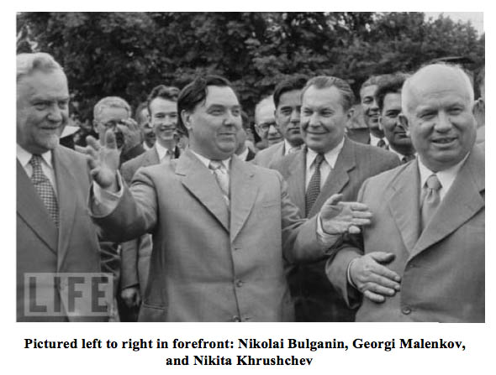
Stalini sisepoliitika
Isikukultus
NLKP – 1952
Stalin, Malenkov, Beria, Hruštšov, Bulganin
Võimu kindlustamine (Leningradi süüasi)
Repressioonid – intelligents ja kultuuriinimesed

Slide 5
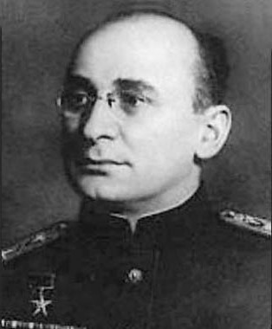
Võimuvahetus ja sulaaja algus
5. märts, 1953 – Stalini surm
L. Beria poliitika ja katse ainuvõimu haarata:
Püüded pingelõdvenduse poole
Saksamaade ühendamine plaan
Korea sõja lõpetamise poliitika
Beria hukkamine samal aastal
Lavrenti Beria

Slide 6
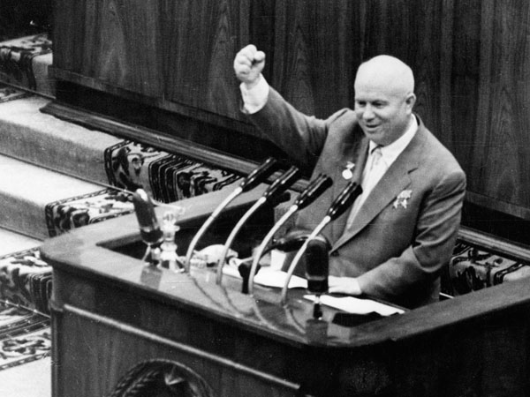
Sulaaeg (1956-1965)
Nikita Hruštšov – 1953-1964
N. Hruštšov – NLKP KK esimene sekretär (1953)
1956 – NLKP XX kongress – Stalini isikukultuse paljastamine ja tema sõjakuritegude tunnistamine
Küüditatute ja
Saksa ja Jaapani sõja-
vangide vabastamine
1957 –
võimuvahetuskatsed
(Malenkov, Molotov)

Slide 7
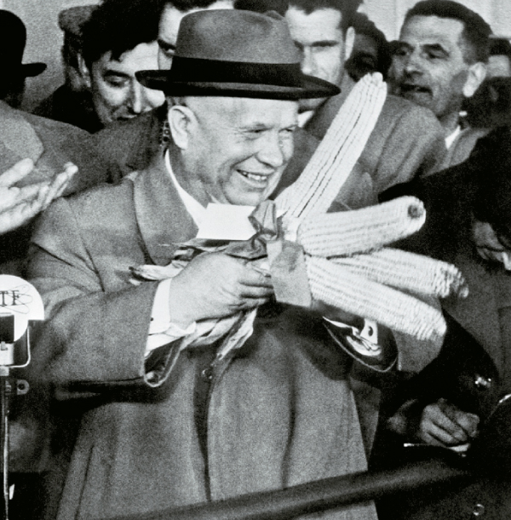
Hruštšovi poliitika
Elujärje parandamine:
- seitseaastakuplaan
- korterid (hruštšovkad)
- pensionid
- palgad
- usk helgesse tulevikku
Kosmoselend –
12. aprill,1962
Defitsiit
Maisipoliitika
Uudismaad

Slide 8
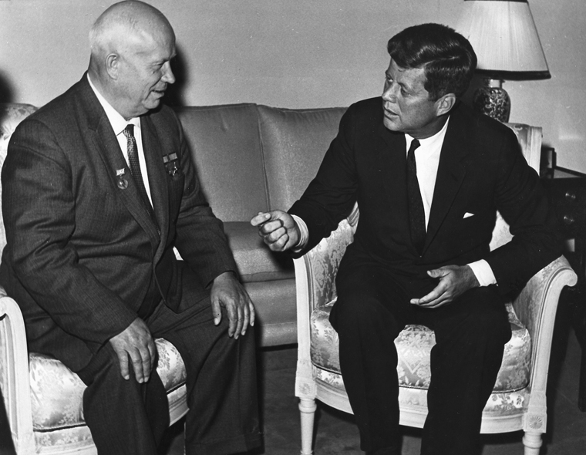
Hruštšovi välispoliitika
Ida-Berliini (1953), Poola ja Ungari ülestõusud (1956)
Suessi kriis (1956)
Berliini müür (1961)
Kuuba kriis (1962)
Viini tippkohtumine
(1961)
Sigade lahe dessandi
küsimus ning Berliini
teema arutamine

Slide 9
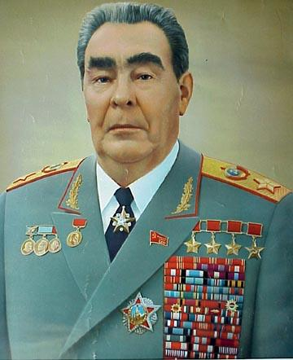
Võimuvahetus – Leonid Brežnev
1964 –Hruštšovi väljavahetamine
Stagnatsioon (1965-1985) – üheks sümboliks Praha kevade mahasurumine (1968)
Kossõgini reformiplaan – kapitalismi mõjude lisamine ehk ettevõtete iseseisvuse täiendamine
Gerontokraatia
Autoriteedi ja korra säilitamise
põhimõte:
isikukultuse kriitika lõpp
Võitlus dissidentide vastu
Leonid Brežnev – 1964-1982
NLKP KK peasekretär

Slide 10
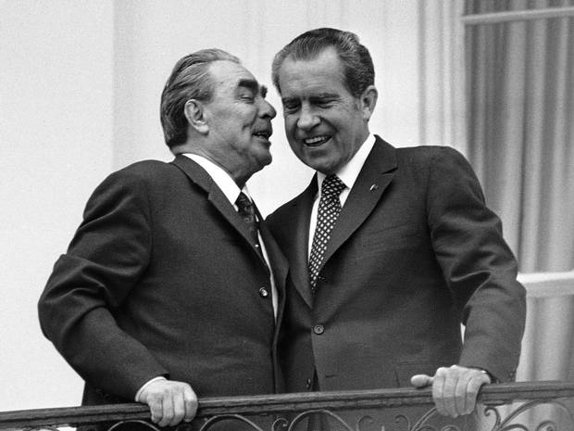
Brežnevi poliitika
Toidu asemel kahurid (rasketööstuse jätkuv pooldamine) (varimajanduse jätkumine)
Naftamaardlate avastamine
Ekstensiivsus –
Kehvad töötulemused,
kuid tootlikkuse
suurendamine
Pingelõdvenduspoliitikaga kaasaminemine
Afganistani sõda

Slide 11
Juri Antropov
KGB üks ülematest (1967-1982)
Ungari ülestõusu ja Praha kevade üks peamistest mahasurujatest
Afganistani sõja pooldaja
Juri Antropov – 1982-1984

Slide 12
Konstantin Tšernenko
Peale Brežnevit eelistati Antropovit
Peale Antropovi surma oli juba liiga jõuetu
Konstantin Tšernenko – 1984-1985

